Slide 1
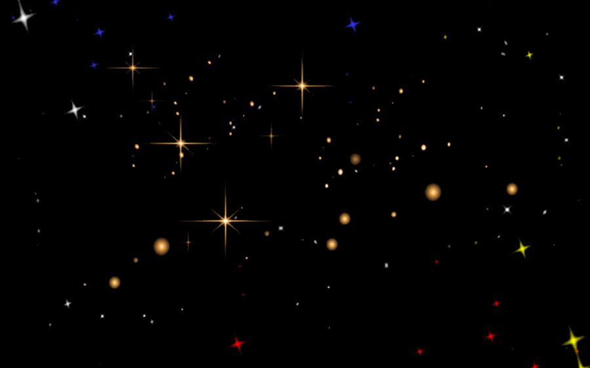

Slide 2

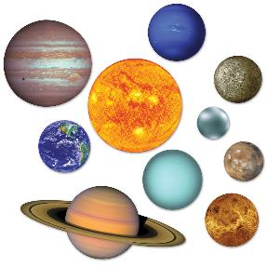
и

Slide 3
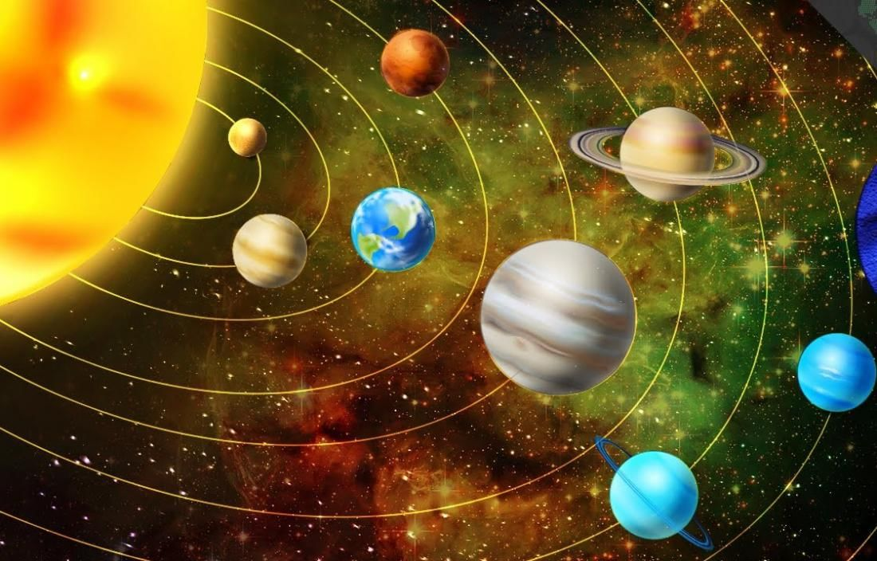
Марс
Меркурий
Сатурн
Земля
Венера
Юпитер
Нептун
Уран

Slide 4
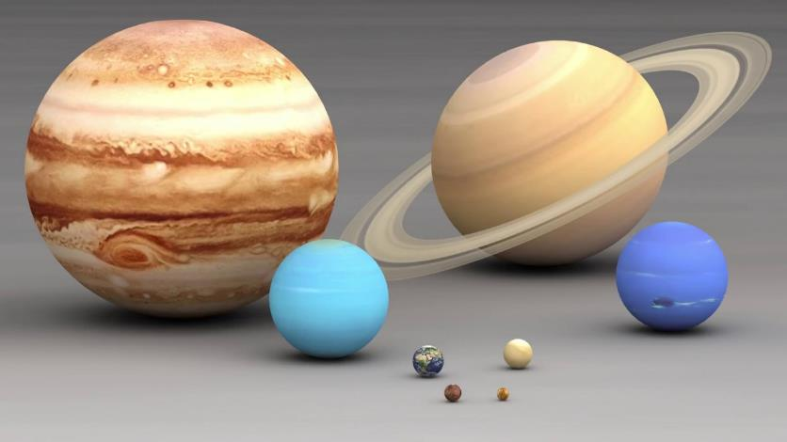
Сравнительные размеры планет
Юпитер
Сатурн
Нептун
Земля
Уран
Венера
Меркурий
Марс

Slide 5
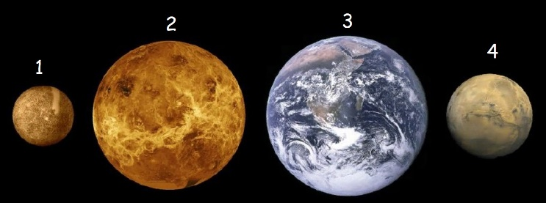
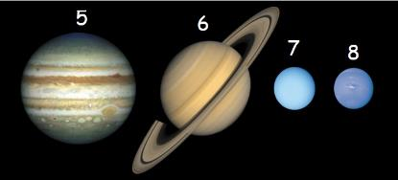
Планеты
Каменные
Газовые
(имеют твёрдую скальную поверхность)
(не имеют твёрдой поверхности, а состоят из газа и на них нельзя приземлиться)
1.Меркурий
2. Венера
3. Земля
4. Марс
5. Юпитер
6. Сатурн
7. Уран
8. Нептун

Slide 6
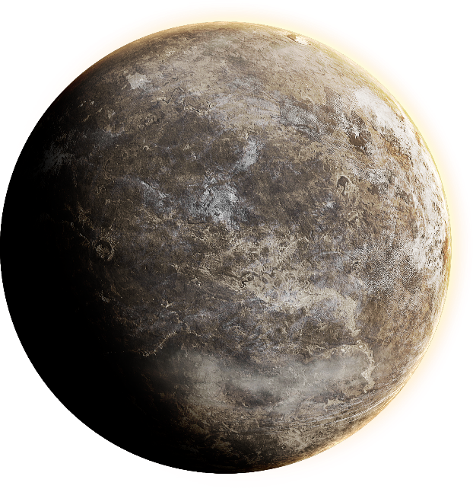
Меркурий
Меркурий- самая быстрая планета в Солнечной системе. Днем на планете жарко, а ночью бывает ледяной дождь. На планете абсолютно нечем дышать.

Slide 7
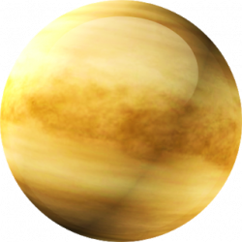
Венера
Это самая горячая планета. Венера светится как кристаллик горного хрусталя и кажется очень красивой! Поверхность состоит из углекислого газа, поэтому люди и животные там жить не могут.

Slide 8
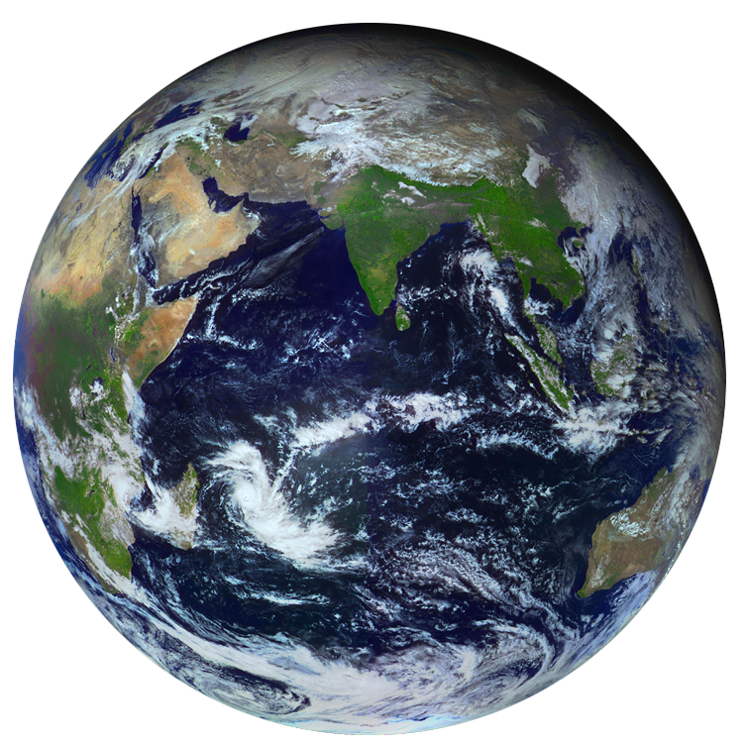
Земля
Планета Земля - третья
от Солнца планета. Её называют «Голубая планета», потому что на ней много воды и она имеет воздушную оболочку- атмосферу . Единственная планета, на которой есть живые существа.

Slide 9
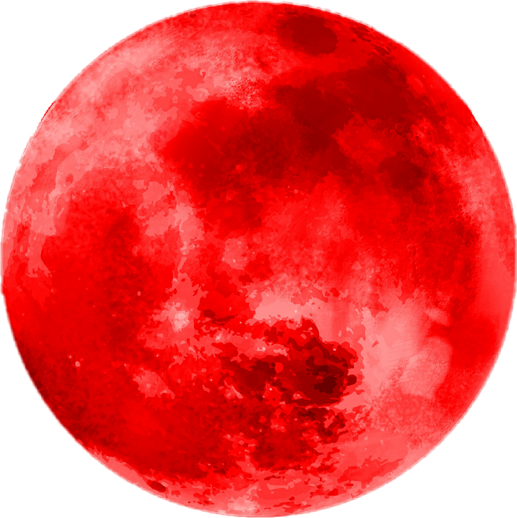
Марс
Находится на 4-й от солнца орбите. На ее поверхности есть вулканы, самый большой из которых называется Олимп.
На ней большое количество железа и покрыта она красно-оранжевым песком.

Slide 10
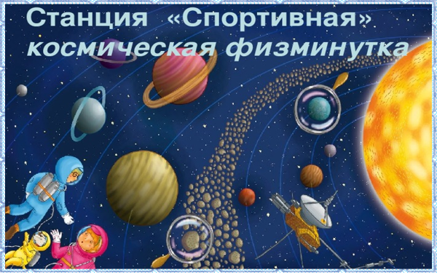

Slide 11
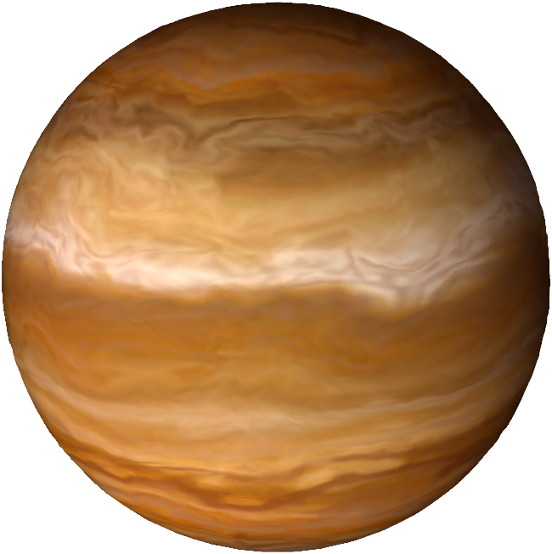
Юпитер
Это самая большая планета в Солнечной системе. В два с половиной раза массивнее всех планет, вместе взятых. На планете нет твёрдой поверхности. Она состоит из ядовитых газов, поэтому жить там невозможно.

Slide 12
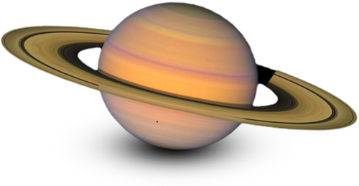
Сатурн
Она находится на 6-й от Солнца орбите. Вокруг планеты есть кольца. Поверхность ее состоит из жидкости и газа. Сатурн окружают кольца, они состоят из обломков льда и камней.

Slide 13
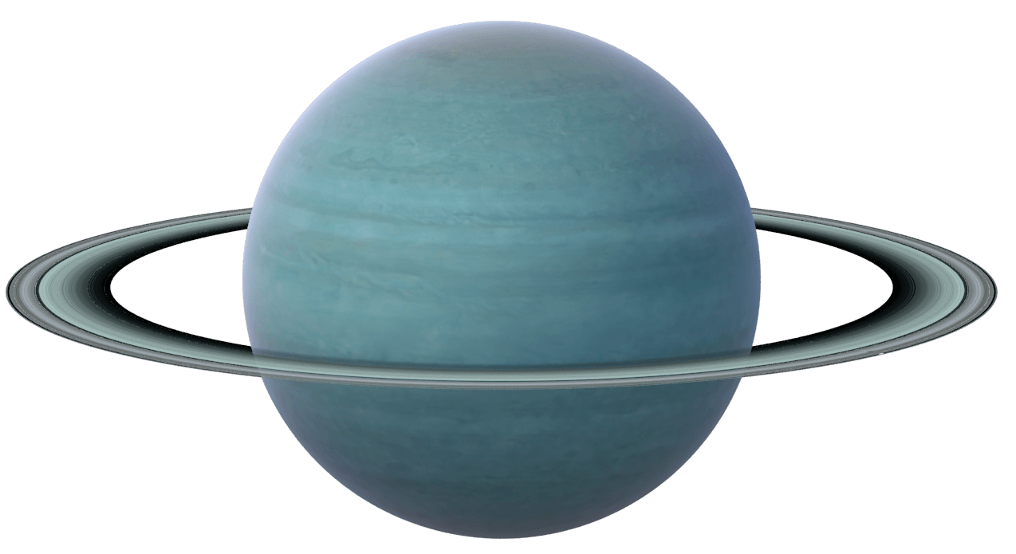
Уран
Уран - седьмая от Солнца планета. Уникальна тем, что вращается не как все, а "лёжа
на боку". Уран имеет кольца, хотя их трудно увидеть. Довольно холодная планета, состоит в основном изо льдов и горных пород

Slide 14
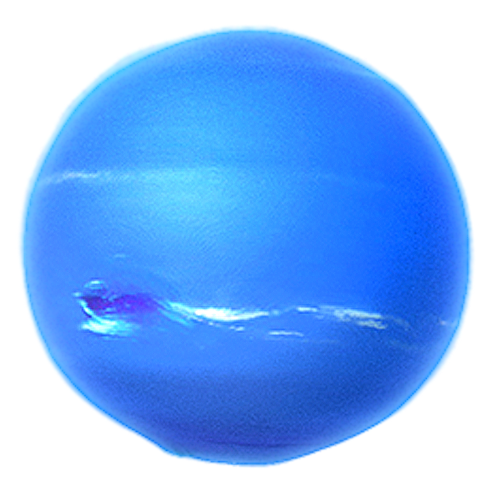
Нептун
Нептун - восьмая по счёту
и самая дальняя планета, на которой всегда дуют ветры из ядовитых облаков. Облака состоят из ледяных кристаллов

Slide 15
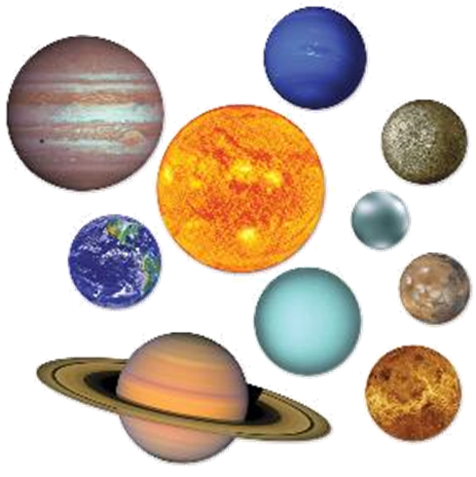

Работа в группах
Разложить планеты по порядку в одну линию от солнца;
Найти самую большую планету;
Найти самую маленькую планету.

Slide 16
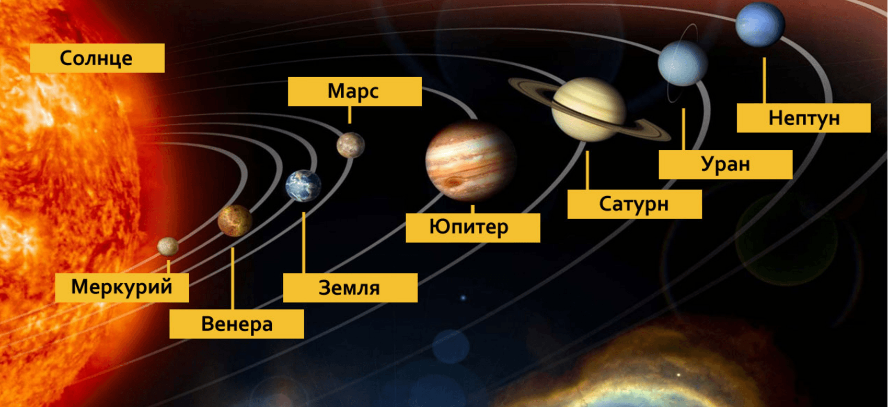

Slide 17
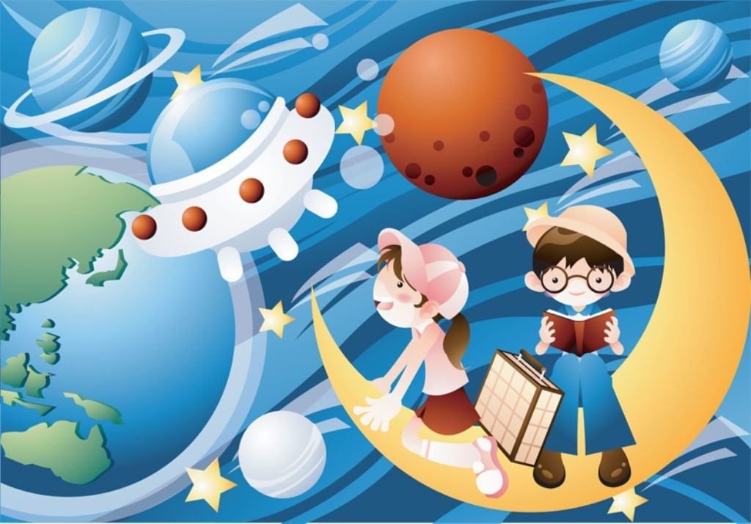
Станция «Творческая»

Slide 19



